Slide 1
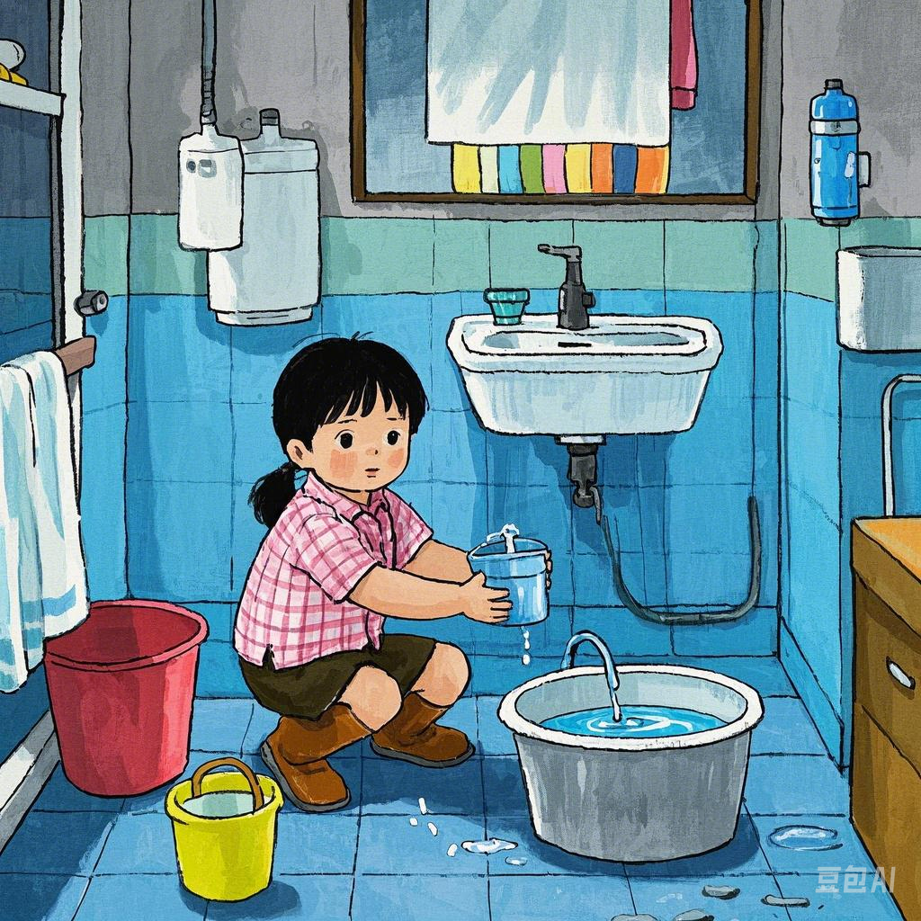
停水了

Slide 2
他们做得对吗？

Slide 3
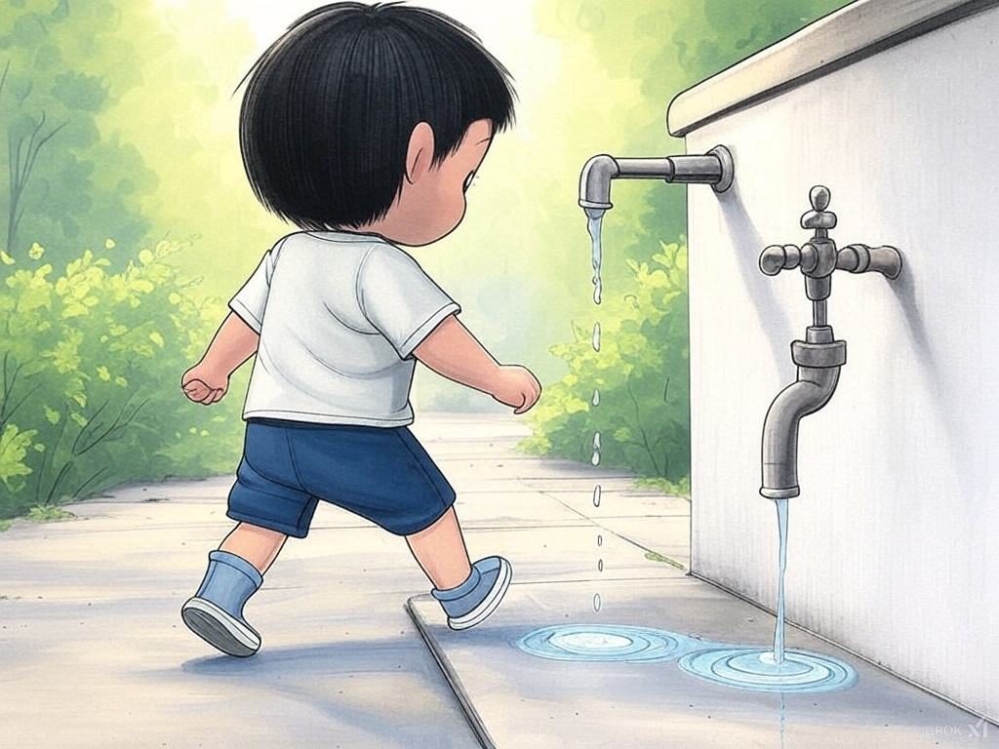
小朋友洗完手没有拧紧水笼头，人走了，水龙头还在流水。

Slide 4
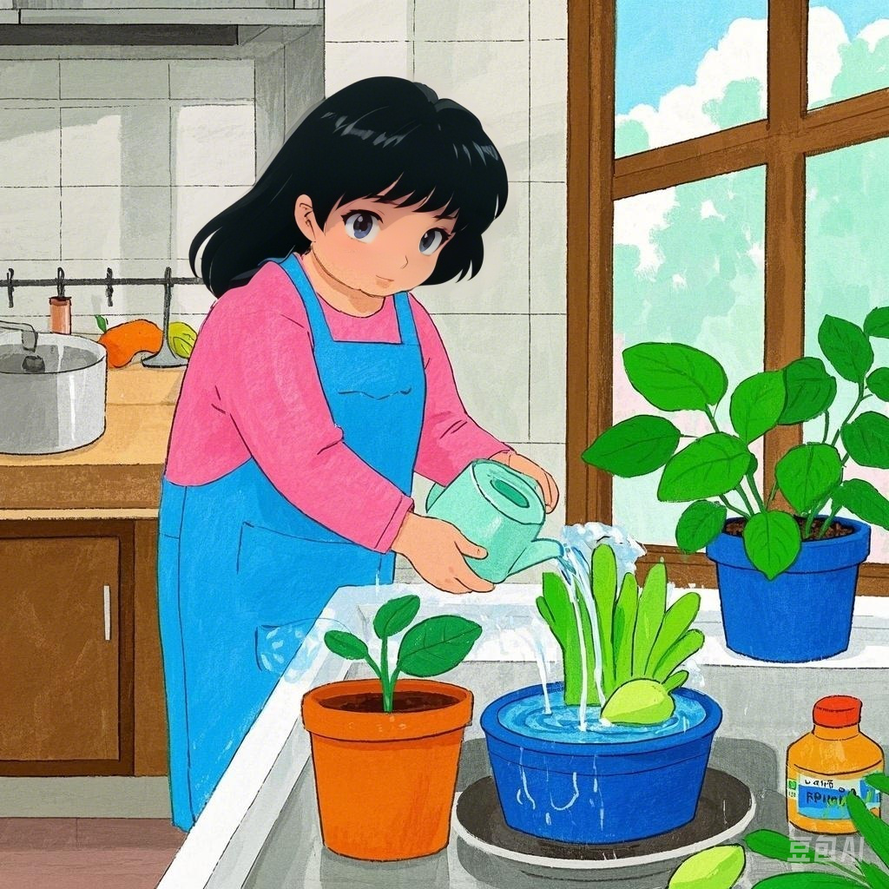
妈妈把洗完菜的水，来浇花

Slide 5
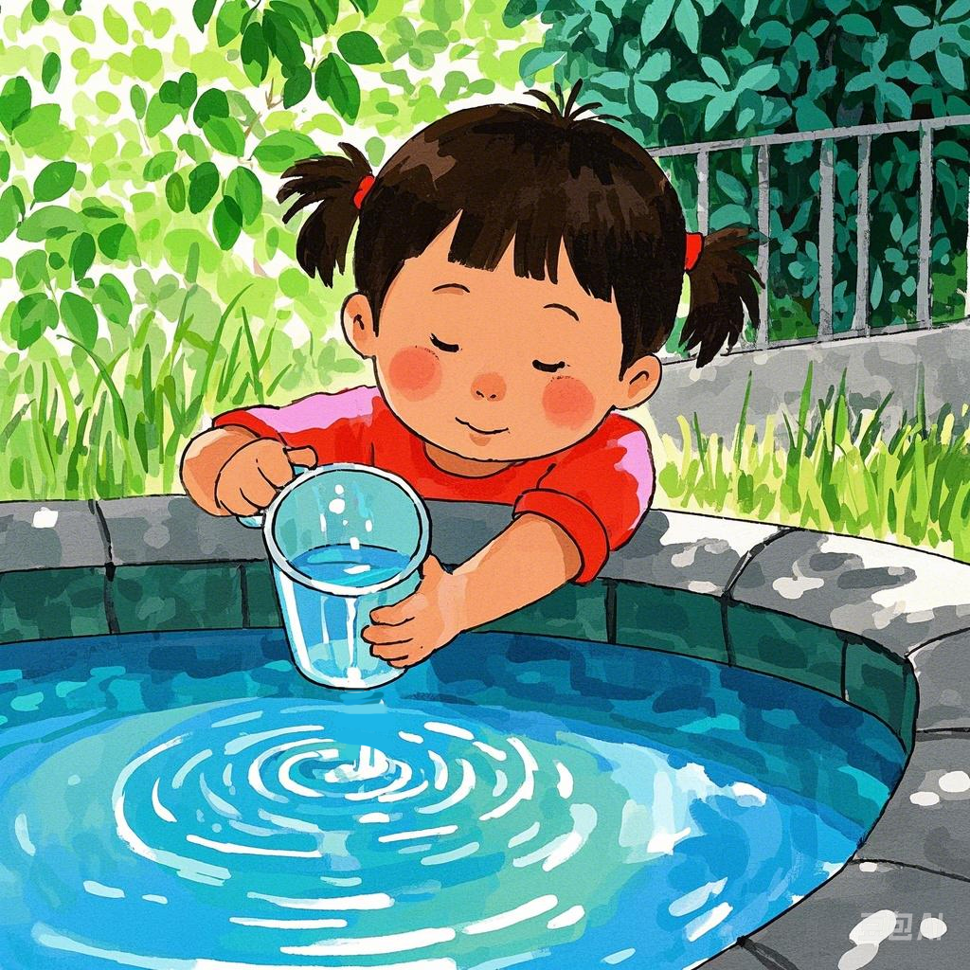
小朋友接很多饮用水没喝完，直接倒了

Slide 6
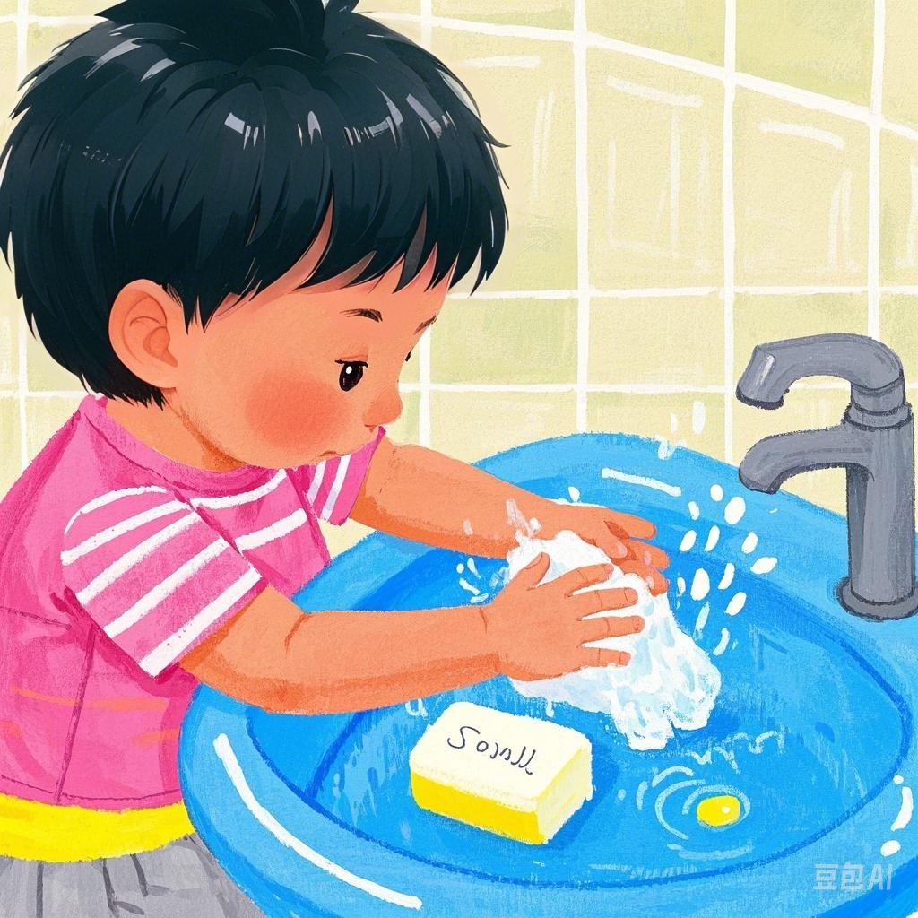
小朋友洗手过程中，在用肥皂搓手时，把水龙头关掉。

